Slide 1
最低限 Unix (Linux) III
ネットワークの仕組み
情報実験第 4 回(2014/05/09)
北海道大学大学院
理学院宇宙理学専攻
三上 峻
Notes:
・コンピュータネットワークの仕組みについて学ぶ
・情報化時代の大人になるためのたしなみ
・

Slide 2
本日のレクチャー内容
ネットワークとは
Internet
ネットワーク通信のために
  TCP/IP
  ネットワークパラメータ
  DNS

Slide 3
本日のレクチャー内容
ネットワークとは
Internet
ネットワーク通信のために
  TCP/IP
  ネットワークパラメータ
  DNS

Slide 4
ネットワークとは
Network: 網
  点(ノード)同士を経路(リンク)で接続
ネットワーク
リンク
ノード
Notes:
ネットワークとは網という意味の英単語。複数の要素が互いに接続された網状の構造体。ネットワークを構成する各要素のことをノード、ノード間をつなぐ線のことをリンクと言う。「NW」「N/W」などの略号で示されることもある。
ネット発祥の理由を憶えているか聞いてみる?
1961年電話中継基地爆破テロ, 1962年キューバ危機などで集中型の危機

Slide 5
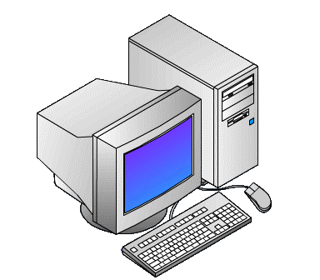
コンピュータネットワーク
計算機同士によるネットワーク
  点(ノード)：計算機
  経路(リンク)：ネットワークケーブル, 電波
  行き来する物：電気信号
コンピュータネットワーク
Notes:
ネットワークとは網という意味の英単語。複数の要素が互いに接続された網状の構造体。ネットワークを構成する各要素のことをノード、ノード間をつなぐ線のことをリンクと言う。「NW」「N/W」などの略号で示されることもある。
ネット発祥の理由を憶えているか聞いてみる?
1961年電話中継基地爆破テロ, 1962年キューバ危機などで集中型の危機

Slide 6
コンピュータネットワークの利点
分散管理(⇔集中管理)
  負担の軽減
  致命的な機能停止が発生しにくい (第 1 回 参照)
コンピュータネットワーク
Notes:
ネットワークとは網という意味の英単語。複数の要素が互いに接続された網状の構造体。ネットワークを構成する各要素のことをノード、ノード間をつなぐ線のことをリンクと言う。「NW」「N/W」などの略号で示されることもある。
ネット発祥の理由を憶えているか聞いてみる?
1961年電話中継基地爆破テロ, 1962年キューバ危機などで集中型の危機

Slide 7
本日のレクチャー内容
ネットワークとは
Internet
ネットワークを通して通信するために
  TCP/IP
  ネットワークパラメータ
  DNS

Slide 8
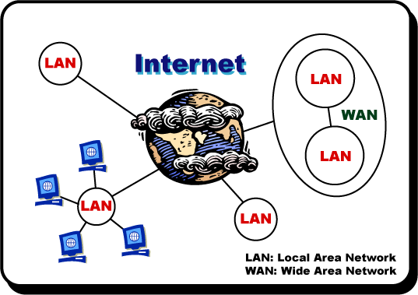
Internet と internet
Internet (固有名詞)
  ARPANET を起源とする世界規模のネットワーク
internet : 複数のネットワークを相互接続するネットワーク
Internet
WAN
(Wide Area Network)
複数のLANを
相互接続した
ネットワーク
LAN
(Local Area Network)
複数の計算機を相互接続した
ネットワーク
Notes:
この絵は誰かが自作したとスタッフ一同が主張(2014/05/07)
LAN：Local Area Network
WAN：Wide Area Network

Slide 9
本日のレクチャー内容
ネットワークとは
Internet
ネットワーク通信のために
  TCP/IP
  ネットワークパラメータ
  DNS

Slide 10
TCP/IP
～通信の手順・ルール～

Slide 11

データ通信
データをパケットに分割
  パケット：データ転送における最小単位
パケットはネットワークを通って相手の計算機のポートへ転送
パケット
ポート
データ

Slide 12
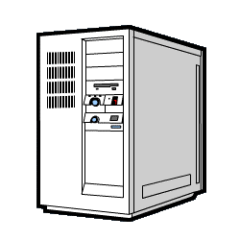
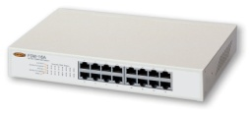
パケットに分割する利点
データをパケットに分割しない場合
伝送路が占有され, 複数のコンピュータが同時に通信できない.

Slide 13

パケットに分割する利点
データをパケットに分割した場合
伝送路の占有がないため
複数のコンピュータで
1つの伝送路を共有可能となる.

Slide 14
ポート
パケットの受け取り窓口
  パケットにポート情報が付与
ポート番号はサービス・アプリケーション毎に固有の値
  メール送信 (SMTP) : 25 番
  Web 閲覧 (HTTP) : 80 番
使用できるのは 0 - 65535 番 まで
データ転送のためには
パケットの分割
パケットにポート情報を付加
送信先の決定
などが必要である．
通信規約(プロトコル) の必要性
パケット
パケット
25 port (SMTP)
25 port (SMTP)
22
80
25
80
25
80 port (HTTP)
80 port (HTTP)

Slide 15
プロトコル
コンピュータ同士が通信する際の約束事
  同じプロトコルを使用しているならば，どの種類の計算機でも通信可能
TCP/IP
  コンピュータネットワークの標準プロトコル群
  アプリケーションや階層により用いられるプロトコルが異なる
上位
階層 | 代表的なプロトコル
アプリケーション層 | SMTP (メール送信), HTTP (Web 閲覧)
トランスポート層 | TCP, UDP
インターネット層 | IP
ネットワークインターフェース層 | Ethernet
送信
受信
下位
Notes:
階層構造による高い汎用性プロトコル
TCP/IP はARPANET で開発
IETF (Internet Engineering Task Force):TCP/IPなどのインターネットで利用される技術を標準化する組織。ここで策定された技術仕様はRFCとして公表される
SMTP、HTTP
TCP、UDP
IP、Ethernet

Slide 16

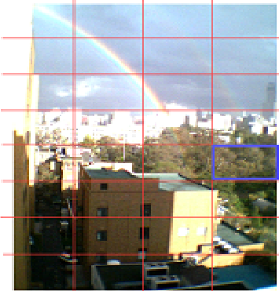
データ送信(写真をメールで送る場合)
アプリケーション層
トランスポート層
インターネット層
ネットワーク インターフェース層
アプリケーション層の仕事
TCP/IP で扱える形式にデータを加工
Notes:
まずこの写真をメールで送る場合を考えます.
1.アプリケーション層でメーラ(メールを送るもの)を開きメールに写真を添付します.
ここでTCP/IPの送信しやすい形に変換する(実際はパケット単位に分割などをしていると思われる.)データ形式
2トランスポート層ではデータをパケットに分割します(実際はセグメント)
パケットとは小分けされたデータに情報がいろいろ乗っている者のことです.
このトランスポート層ではTCPヘッダを載せます. それにはどこのポート(アプリケーション層の窓口)へ送るか.このパケットは何番なのか,正しいデータなのかなどの情報を載せます
3インターネット層では送信先を特定しどうやってそこへ運ぶかなどを決定しIPアドレス情報を付けます(これが本当のパケット)
4ネットワークインターフェース層ではちゃんとLANケーブルが刺さっているかなどを確認し
パケットに実際の相手先の情報を付加します.さらにケーブルなどを通るために電気信号に変換します.

Slide 17
































データ送信(写真をメールで送る場合)
アプリケーション層
トランスポート層
インターネット層
ネットワーク インターフェース層
２５番ポート(SMTP)へ
パケット番号６番目
Notes:
まずこの写真をメールで送る場合を考えmす.
1.アプリケーション層でメーラ(メールを送るもの)を開きメールに写真を添付します.
ここでTCP/IPの送信しやすい形に変換する(実際はパケット単位に分割などをしていると思われる.)データ形式
2トランスポート層ではデータをパケットに分割します(実際はセグメント)
パケットとは小分けされたデータに情報がいろいろ乗っている者のことです.
このトランスポート層ではTCPヘッダを載せます. それにはどこのポート(アプリケーション層の窓口)へ送るか.このパケットは何番なのか,正しいデータなのかなどの情報を載せます
3インターネット層では送信先を特定しどうやってそこへ運ぶかなどを決定しIPアドレス情報を付けます(これが本当のパケット)
4ネットワークインターフェース層ではちゃんとLANケーブルが刺さっているかなどを確認し
パケットに実際の相手先の情報を付加します.さらにケーブルなどを通るために電気信号に変換します.

Slide 18
データ送信(写真をメールで送る場合)
アプリケーション層
トランスポート層
インターネット層
ネットワーク インターフェース層
２５番ポート(SMTP)へ
パケット番号６番目
トランスポート層の仕事
データをパケットに分割
宛先ポートとパケット順序情報の付加
Notes:
まずこの写真をメールで送る場合を考えmす.
1.アプリケーション層でメーラ(メールを送るもの)を開きメールに写真を添付します.
ここでTCP/IPの送信しやすい形に変換する(実際はパケット単位に分割などをしていると思われる.)データ形式
2トランスポート層ではデータをパケットに分割します(実際はセグメント)
パケットとは小分けされたデータに情報がいろいろ乗っている者のことです.
このトランスポート層ではTCPヘッダを載せます. それにはどこのポート(アプリケーション層の窓口)へ送るか.このパケットは何番なのか,正しいデータなのかなどの情報を載せます
3インターネット層では送信先を特定しどうやってそこへ運ぶかなどを決定しIPアドレス情報を付けます(これが本当のパケット)
4ネットワークインターフェース層ではちゃんとLANケーブルが刺さっているかなどを確認し
パケットに実際の相手先の情報を付加します.さらにケーブルなどを通るために電気信号に変換します.

Slide 19
データ送信(写真をメールで送る場合)
インターネット層の仕事
パケットの輸送経路の決定
  ネットワークパラメータを用いる
アプリケーション層
トランスポート層
インターネット層
ネットワーク インターフェース層
ネットワークインターフェース層の仕事
電気信号への変換
ハードウェアが電気的に接続しているか確認
Notes:
まずこの写真をメールで送る場合を考えmす.
1.アプリケーション層でメーラ(メールを送るもの)を開きメールに写真を添付します.
ここでTCP/IPの送信しやすい形に変換する(実際はパケット単位に分割などをしていると思われる.)データ形式
2トランスポート層ではデータをパケットに分割します(実際はセグメント)
パケットとは小分けされたデータに情報がいろいろ乗っている者のことです.
このトランスポート層ではTCPヘッダを載せます. それにはどこのポート(アプリケーション層の窓口)へ送るか.このパケットは何番なのか,正しいデータなのかなどの情報を載せます
3インターネット層では送信先を特定しどうやってそこへ運ぶかなどを決定しIPアドレス情報を付けます(これが本当のパケット)
4ネットワークインターフェース層ではちゃんとLANケーブルが刺さっているかなどを確認し
パケットに実際の相手先の情報を付加します.さらにケーブルなどを通るために電気信号に変換します.

Slide 20
送信完了！

Slide 21

データ受信(メールを受け取る場合)
アプリケーション層
トランスポート層
インターネット層
ネットワーク インターフェース層
インターネット層の仕事
送信者・受信者情報の復元
ネットワークインターフェース層の仕事
本当に自分宛てのパケットか確認
電気信号からデータを復元
Notes:
1ネットワークインターフェース層に送られてきた電気信号をデータに復元します.
さらに本当にこの計算機でよかったのかなどをイーサネットヘッダを確認します
2インターネット層では送信者と受信者情報をIPヘッダから復元します.
3トランスポート層ではパケットの破損や欠落をチェックします.また分割していたパケットを結合し元のデータに復元し宛先ポートへ転送します.
4TCP/IP形式のデータをアプリケーションでちゃんと見える形に変換し実際に見えるようにします.

Slide 22
データ受信(メールを受け取る場合)
アプリケーション層
トランスポート層
インターネット層
ネットワーク インターフェース層
トランスポート層の仕事
分割したパケットの結合
  欠損チェックも行う
宛先ポートへの転送
Notes:
1ネットワークインターフェース層に送られてきた電気信号をデータに復元します.
さらに本当にこの計算機でよかったのかなどをイーサネットヘッダを確認します
2インターネット層では送信者と受信者情報をIPヘッダから復元します.
3トランスポート層ではパケットの破損や欠落をチェックします.また分割していたパケットを結合し元のデータに復元し宛先ポートへ転送します.
4TCP/IP形式のデータをアプリケーションでちゃんと見える形に変換し実際に見えるようにします.

Slide 23
データ受信(メールを受け取る場合)
アプリケーション層
トランスポート層
インターネット層
ネットワーク インターフェース層
Notes:
1ネットワークインターフェース層に送られてきた電気信号をデータに復元します.
さらに本当にこの計算機でよかったのかなどをイーサネットヘッダを確認します
2インターネット層では送信者と受信者情報をIPヘッダから復元します.
3トランスポート層ではパケットの破損や欠落をチェックします.また分割していたパケットを結合し元のデータに復元し宛先ポートへ転送します.
4TCP/IP形式のデータをアプリケーションでちゃんと見える形に変換し実際に見えるようにします.

Slide 24
データ受信(メールを受け取る場合)
アプリケーション層
トランスポート層
インターネット層
ネットワーク インターフェース層
アプリケーション層の仕事
TCP/IP 形式のデータをアプリケーション用に加工
Notes:
1ネットワークインターフェース層に送られてきた電気信号をデータに復元します.
さらに本当にこの計算機でよかったのかなどをイーサネットヘッダを確認します
2インターネット層では送信者と受信者情報をIPヘッダから復元します.
3トランスポート層ではパケットの破損や欠落をチェックします.また分割していたパケットを結合し元のデータに復元し宛先ポートへ転送します.
4TCP/IP形式のデータをアプリケーションでちゃんと見える形に変換し実際に見えるようにします.

Slide 25
受信完了！

Slide 26
まとめ
 | 送信時 | 受信時
アプリケーション層 | TCP/IP データへ変換 | アプリケーションデータへ変換
トランスポート層 | パケット分割・ 宛先ポート指定 | パケット結合・ポートへデータ転送
インターネット層 | IP アドレスから 経路指定 | IP ヘッダのチェック
ネットワークインターフェース層 | データ→信号変換 | 信号→データ変換
Notes:
送信時と受信時で分けるように書き直す

Slide 27
本日のレクチャー内容
ネットワークとは
Internet
ネットワーク通信のために
  TCP/IP
  ネットワークパラメータ
  DNS

Slide 28
ネットワークパラメータ
～通信経路決定の要素～

Slide 29
データ送信(再掲)
インターネット層の仕事
パケットの輸送経路の決定
  ネットワークパラメータを用いる
アプリケーション層
トランスポート層
インターネット層
ネットワーク インターフェース層
Notes:
まずこの写真をメールで送る場合を考えmす.
1.アプリケーション層でメーラ(メールを送るもの)を開きメールに写真を添付します.
ここでTCP/IPの送信しやすい形に変換する(実際はパケット単位に分割などをしていると思われる.)データ形式
2トランスポート層ではデータをパケットに分割します(実際はセグメント)
パケットとは小分けされたデータに情報がいろいろ乗っている者のことです.
このトランスポート層ではTCPヘッダを載せます. それにはどこのポート(アプリケーション層の窓口)へ送るか.このパケットは何番なのか,正しいデータなのかなどの情報を載せます
3インターネット層では送信先を特定しどうやってそこへ運ぶかなどを決定しIPアドレス情報を付けます(これが本当のパケット)
4ネットワークインターフェース層ではちゃんとLANケーブルが刺さっているかなどを確認し
パケットに実際の相手先の情報を付加します.さらにケーブルなどを通るために電気信号に変換します.

Slide 30
送信先特定と最適な輸送経路の選択
TCP/IP 通信では以下のネットワークパラメータを用いて送信先と輸送経路を選択する
  IP アドレス
  サブネットマスク
  ネットワークアドレス
  ゲートウェイアドレス
  ブロードキャストアドレス
  MAC アドレス
Notes:
ネットワークで取れる経路は無数に存在する
相手はどこにいるのか どうすれば最短経路でたどり着けるか

Slide 31
予備知識：bit と octet
bit
  コンピュータの扱うデータの最小単位
  0(off) or 1(on) の2通りの情報
octet
  通信におけるデータの基本単位
  1 octet = 8 bit = 2^8 = 256 通りの情報
    1 byte = 8 bit ではない場合があるので注意

Slide 32
送信先特定と最適な輸送経路の選択
TCP/IP 通信では以下のネットワークパラメータを用いて送信先と輸送経路を選択する
  IP アドレス
  サブネットマスク
  ネットワークアドレス
  ゲートウェイアドレス
  ブロードキャストアドレス
  MAC アドレス
Notes:
ネットワークで取れる経路は無数に存在する
相手はどこにいるのか どうすれば最短経路でたどり着けるか

Slide 33
IP アドレス
1 octet = 8 bit
133. 87. 45. 15
= 10000101. 01010111. 00101101. 00001111
ネットワーク上の「住所」
  ネットワーク管理者より, 一つのネットワークデバイスに対して一つ割り当てられる
4octet = 32 bit の識別子
  1octet 毎にピリオドで区切り, 10進数表記
ネットワーク部とホスト部から成り立つ
全世界で使えるIPv4 アドレス数は約 43 億個(2³²個)
  IPv4: Internet Protocol version 4
  2011/02/03 IANA(Internet Assigned Numbers Authority) が管理する IPv4 枯渇 => IPv6 へ
Notes:
このIPはIPv4というもので32bitで表されるIPv6 は128bitで表す
2011年2月3日、 インターネット上で利用されるアドレス資源をグローバルに管理する IANA (Internet Assigned Numbers Authority) において新規に割り振りできる IPv4アドレス が無くなりました。 続いて2011年4月15日には、 アジア太平洋地域の RIR (地域インターネットレジストリ)である APNICにおいても、通常の申請により割り振り可能であるIPv4アドレスの在庫がなくなり、アジア太平洋地域は、いわゆる「IPv4アドレス在庫枯渇」の 状態となりました。JPNICでは独自のアドレス在庫を保有せず、APNICと共有しているため、APNICでの通常割り振り終了に伴い、 JPNICでの通常の割り振りも終了しました。

Slide 34
ネットワーク部・ホスト部
ネットワーク部
  所属しているネットワークを示す部分
  「都道府県・市町村」
ホスト部
  計算機自身を示す部分
  「番地、マンション名、部屋番号」
ネットワーク部とホスト部はサブネットマスクにより識別される
IP アドレスを見れば所属ネットワークと計算機を特定できる
Notes:
全ての計算機にランダムな IP を付けると混乱

Slide 35
送信先特定と最適な輸送経路の選択
TCP/IP 通信では以下のネットワークパラメータを用いて送信先と輸送経路を選択する
  IP アドレス
  サブネットマスク
  ネットワークアドレス
  ゲートウェイアドレス
  ブロードキャストアドレス
  MAC アドレス
Notes:
ネットワークで取れる経路は無数に存在する
相手はどこにいるのか どうすれば最短経路でたどり着けるか

Slide 36
サブネットマスク
133. 87. 45. 15
= 10000101. 01010111. 00101101. 00001111
255. 255. 255. 0
= 11111111. 11111111. 11111111. 00000000
IP
アドレス
ネットワーク部
ホスト部
サブネット
マスク
ネットワーク部とホスト部の境界を示す
  IP アドレスのどこまでが「都道府県」でどこからが「番地」なのかを表す
  上記の例では 24 bit までがネットワーク部となる
表記方法は IP アドレスと同じ

Slide 37
送信先特定と最適な輸送経路の選択
TCP/IP 通信では以下のネットワークパラメータを用いて送信先と輸送経路を選択する
  IP アドレス
  サブネットマスク
  ネットワークアドレス
  ゲートウェイアドレス
  ブロードキャストアドレス
  MAC アドレス
Notes:
ネットワークで取れる経路は無数に存在する
相手はどこにいるのか どうすれば最短経路でたどり着けるか

Slide 38
ネットワークアドレス
IP
アドレス
10000101. 01010111. 00101101. 00001111
X X X X
11111111. 11111111. 11111111. 00000000
|| || || ||
10000101. 01010111. 00101101. 00000000
= 133. 87. 45. 0
サブ
ネット
マスク
ネット
ワーク
アドレス
所属ネットワークを示すアドレス
  IP アドレスとサブネットマスクとの論理積
  どこまでの bit がネットワーク部なのかを示すため最後に / ○○であらわすことがある
    上記の例では 133.87.45.0/24
Notes:
論理積とはを聞く
論理積(かつ)
片方が偽(0)なら出る結果も偽
両方が真(1)のときだけ結果が真

Slide 39
通信時の経路判定
相手の IP アドレス と自分のサブネットマスク の論理積
自分のIP アドレスと自分のサブネットマスクの論理積
経路判定
  1と2が一致 = 同一ネットワーク内 ⇒ 直接通信
  不一致 = 別ネットワーク ⇒ ゲートウェイを仲介
133.87.45.15
255.255.255.0
133.87.45.0/24
133.50.160.51
255.255.255.0
133.50.160.0/24
133.87.45.26
255.255.255.0
133.87.45.0/24
133.87.45.26
255.255.255.0
133.87.45.0/24

Slide 40
送信先特定と最適な輸送経路の選択
TCP/IP 通信では以下のネットワークパラメータを用いて送信先と輸送経路を選択する
  IP アドレス
  サブネットマスク
  ネットワークアドレス
  ゲートウェイアドレス
  ブロードキャストアドレス
  MAC アドレス
Notes:
ネットワークで取れる経路は無数に存在する
相手はどこにいるのか どうすれば最短経路でたどり着けるか

Slide 41
ゲートウェイ
ネットワークの出入口
  LANの外側から見た LAN の「代表者」
    代表者として LAN 外部とのやりとりをおこなう
  出入り口を一元化することで経路制御が楽
ゲートウェイアドレス
  ゲートウェイに割り当てられているアドレス
  LAN の内側と LANの外側でそれぞれ異なる
  IP アドレスを持つ
LAN
ゲートウェイ
異なる
ネットワークへ

Slide 42
ゲートウェイアドレス
ネットワークアドレス
133.87.45.0/24
ネットワークアドレス
133.50.134.0/24
ゲートウェイアドレス
133.87.45.1
ゲートウェイアドレス
133.50.134.141
ゲートウェイ
Notes:
絵を変える

Slide 43
送信先特定と最適な輸送経路の選択
TCP/IP 通信では以下のネットワークパラメータを用いて送信先と輸送経路を選択する
  IP アドレス
  サブネットマスク
  ネットワークアドレス
  ゲートウェイアドレス
  ブロードキャストアドレス
  MAC アドレス
Notes:
ネットワークで取れる経路は無数に存在する
相手はどこにいるのか どうすれば最短経路でたどり着けるか

Slide 44
ブロードキャストアドレス
133. 87. 45. 255
= 10000101. 01010111. 00101101. 11111111
ネットワーク全体へ同時にデータを送信するためのアドレス
  データを送信する際に送信先の計算機（MACアドレス）を知るために必要(後述)
ホスト部の bit が全て 1 の IP アドレス
  ネットワークアドレス(ホスト部が全て 0 )とともに, 特定の計算機の IP アドレスとして使用が禁止されている

Slide 45
送信先特定と最適な輸送経路の選択
TCP/IP 通信では以下のネットワークパラメータを用いて送信先と輸送経路を選択する
  IP アドレス
  サブネットマスク
  ネットワークアドレス
  ゲートウェイアドレス
  ブロードキャストアドレス
  MAC アドレス
Notes:
ネットワークで取れる経路は無数に存在する
相手はどこにいるのか どうすれば最短経路でたどり着けるか

Slide 46
MAC アドレス
00: F3: A7: CC: 5D: R2
Media Access Control Address
  物理アドレス, ハードウェアアドレス,
  イーサネットアドレス
ネットワークインターフェース層で認識される
アドレス
  最終的なデータの送信先の特定に使われる
  個々のネットワークデバイス に固有の番号
Notes:
イーサネットアドレスとする

Slide 47

IPv6 (Internet Protocol version 6)
2001:0db8:bd05:01d2:288a:1fc0:0001:10ee
= 10000000000001: ~ (省略) ~ : 1000011101110
2 octet = 16 bit
全世界で使えるアドレス数は約 3.4 ×10³⁸ (2¹²⁸個)
16 octet = 128 bit の識別子
  2octet 毎にコロンで区切り, 16進数(0-9, a-f)表記
しかし、IPv4 からの移行にはコストがかかる
  互換性がないため
Ipｖ6 LOGO, world IPv6 launch
http://www.worldipv6launch.org/wp-content/themes/ipv6/downloads/World_IPv6_launch_logo_128.png
Notes:
340兆の1兆倍の1兆倍

Slide 48
通信経路の設定(ネットワーク内部)

Slide 49
同一ネットワーク内の通信
(A がB に通信)
ネットワークアドレス
133.87.45.0/24
ネットワークアドレス
133.50.134.0/24
A
ゲートウェイアドレス
133.87.45.1
ゲートウェイアドレス
133.50.134.141
B
C
ゲートウェイ
AはBのIP アドレスは知っているが，Bがどの計算機(MAC アドレス) かは不明
Notes:
絵を変える

Slide 50
同一ネットワーク内の通信
(A がB に通信)
ネットワークアドレス
133.87.45.0/24
ネットワークアドレス
133.50.134.0/24
A
ゲートウェイアドレス
133.87.45.1
ゲートウェイアドレス
133.50.134.141
B
C
ゲートウェイ
IP アドレスとサブネットマスクの論理積から，Bが同一ネットワークにいると判定
Notes:
絵を変える

Slide 51
同一ネットワーク内の通信
(A がB に通信)
ネットワークアドレス
133.87.45.0/24
ネットワークアドレス
133.50.134.0/24
A
ゲートウェイアドレス
133.87.45.1
ゲートウェイアドレス
133.50.134.141
B
C
ゲートウェイ
A はB のIP アドレス情報をブロードキャストアドレスへ送信
Notes:
絵を変える

Slide 52
同一ネットワーク内の通信
(A がB に通信)
ネットワークアドレス
133.87.45.0/24
ネットワークアドレス
133.50.134.0/24
A
ゲートウェイアドレス
133.87.45.1
ゲートウェイアドレス
133.50.134.141
B
C
ゲートウェイ
B は受け取った情報が自分宛てだと知り，
B 自身のMAC アドレスを含む情報をA に返送
Notes:
絵を変える

Slide 53
同一ネットワーク内の通信
(A がB に通信)
ネットワークアドレス
133.87.45.0/24
ネットワークアドレス
133.50.134.0/24
A
ゲートウェイアドレス
133.87.45.1
ゲートウェイアドレス
133.50.134.141
B
C
ゲートウェイ
A は送信したい情報を取得したMACアドレスへ送信
Notes:
絵を変える

Slide 54
通信経路の設定( ネットワーク外部)

Slide 55
同一ネットワーク外への通信
(A がC に通信)
ネットワークアドレス
133.87.45.0/24
ネットワークアドレス
133.50.134.0/24
A
ゲートウェイアドレス
133.87.45.1
ゲートウェイアドレス
133.50.134.141
B
C
ゲートウェイ
A はC のIP アドレスは知っているが，C がどの計算機(MAC アドレス) かは不明
Notes:
絵を変える

Slide 56
同一ネットワーク外への通信
(A がC に通信)
ネットワークアドレス
133.87.45.0/24
ネットワークアドレス
133.50.134.0/24
A
ゲートウェイアドレス
133.87.45.1
ゲートウェイアドレス
133.50.134.141
B
C
ゲートウェイ
IP アドレスとサブネットマスクの論理積から，C が同一ネットワークにいないと判定
Notes:
絵を変える

Slide 57
同一ネットワーク外への通信
(A がC に通信)
ネットワークアドレス
133.87.45.0/24
ネットワークアドレス
133.50.134.0/24
A
ゲートウェイアドレス
133.87.45.1
ゲートウェイアドレス
133.50.134.141
B
C
ゲートウェイ
C が同一ネットワークにいないとわかったので，ゲートウェイに情報を送信しようとする
Notes:
絵を変える

Slide 58
同一ネットワーク外への通信
(A がC に通信)
ネットワークアドレス
133.87.45.0/24
ネットワークアドレス
133.50.134.0/24
A
ゲートウェイアドレス
133.87.45.1
ゲートウェイアドレス
133.50.134.141
B
C
ゲートウェイ
A はゲートウェイのIP アドレス情報をブロードキャストアドレスへ送信する
Notes:
絵を変える

Slide 59
同一ネットワーク外への通信
(A がC に通信)
ネットワークアドレス
133.87.45.0/24
ネットワークアドレス
133.50.134.0/24
A
ゲートウェイアドレス
133.87.45.1
ゲートウェイアドレス
133.50.134.141
B
C
ゲートウェイ
ゲートウェイは受け取った情報が自分宛てだと知り，ゲートウェイ自身のMAC アドレスをA に返送
Notes:
絵を変える

Slide 60
同一ネットワーク外への通信
(A がC に通信)
ネットワークアドレス
133.87.45.0/24
ネットワークアドレス
133.50.134.0/24
A
ゲートウェイアドレス
133.87.45.1
ゲートウェイアドレス
133.50.134.141
B
C
ゲートウェイ
A は送信したい情報をゲートウェイのMAC アドレスへ送信
Notes:
絵を変える

Slide 61
同一ネットワーク外への通信
(A がC に通信)
ネットワークアドレス
133.87.45.0/24
ネットワークアドレス
133.50.134.0/24
A
ゲートウェイアドレス
133.87.45.1
ゲートウェイアドレス
133.50.134.141
B
C
ゲートウェイ
ゲートウェイはC のIP アドレスの情報をブロードキャストアドレスに送信
Notes:
絵を変える

Slide 62
同一ネットワーク外への通信
(A がC に通信)
ネットワークアドレス
133.87.45.0/24
ネットワークアドレス
133.50.134.0/24
A
ゲートウェイアドレス
133.87.45.1
ゲートウェイアドレス
133.50.134.141
B
C
ゲートウェイ
C は受け取った情報が自分宛てだと知り，C のMAC アドレスを含む情報をゲートウェイに返送
Notes:
絵を変える

Slide 63
同一ネットワーク外への通信
(A がC に通信)
ネットワークアドレス
133.87.45.0/24
ネットワークアドレス
133.50.134.0/24
A
ゲートウェイアドレス
133.87.45.1
ゲートウェイアドレス
133.50.134.141
B
C
ゲートウェイ
ゲートウェイはA から受け取った情報をC のMAC アドレスに転送
Notes:
絵を変える

Slide 64
本日のレクチャー内容
ネットワークとは
Internet
ネットワーク通信のために
  TCP/IP
  ネットワークパラメータ
  DNS

Slide 65
DNS
～人に優しいネットワークを目指して～

Slide 66
IPアドレスとドメイン名
IP アドレス (ex. 133.87.45.15)
  コンピュータ同士が認識するための番号
  国や時代が変わっても読み方が変化しない・管理しやすい
  数字の羅列は「人間にとって」憶えづらい
ドメイン名 (ex. www.ep.sci.hokudai.ac.jp)
  人間が認識するための名前
  IP アドレスよりも「人間にとって」憶えやすい
  日常のウェブブラウジングやメールアドレスもこちらを利用

Slide 67
ドメイン名
www..ep.sci.hokudai.ac.jp
ホスト部 ドメイン部
構造は IP アドレスと一緒
ホスト部 (IP アドレスの「ホスト部」)
  管理者が自由に決定
ドメイン部 (IP アドレスの「ネットワーク部」)
  計算機が所属するネットワークの名称
  ネットワークを階層的に示している(ドメイン名空間)
    ep(地球惑星科学). sci(理学部). hokudai(北大) . ac(学術関係). jp (日本)
Notes:
ep 地球惑星科学

Slide 68
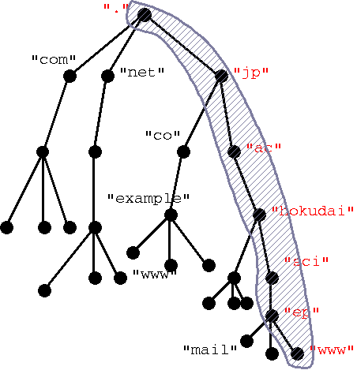
ドメイン名空間
www.ep.sci.hokudai.ac.jp の例
Notes:
。“net”は“network”の略で、特に目的や用途などは定められていないが、インターネットサービスプロバイダ(ISP)やネット関連の事業や団体などが好んで使う傾向
。“com”は“commercial”(商用)の略で、企業や商用サービスなどでよく利用されている。
日本を意味するJPドメインの種類の一つで、企業のためのドメイン。
.kp が北朝鮮のトップドメイン(2007年にルートサーバに登録)

Slide 69
DNS
DNS (Domain Name System)
  IPアドレスとドメイン名を対応させるシステム
DNS サーバ
  DNS サービスを提供するサーバ
  ネットワーク接続のためには
  DNS サーバのIP も必要
対応表
mail.ep.sci.hokudai.ac.jp | 133.50.160.50
www.ep.sci.hokudai.ac.jp | 133.50.160.52
メールサーバ(mail.ep.sci.hokudai.ac.jp)
と通信したい場合
DNS サーバ
IP: 133.87.45.70
mail.ep ~の
IP アドレス教えて!!
メールサーバ
IP: 133.50.160.50
返答:
133.50.160.50 !!

Slide 70
ネットワークパラメータのまとめ
IP アドレス = Internet 上の住所
サブネットマスク = ネットワーク部とホスト部の境界
ネットワークアドレス = IP アドレスとサブネットマスクの
論理積
ゲートウェイアドレス = ネットワークの出入口のアドレス
ブロードキャストアドレス = ネットワーク全体へ送る
MAC アドレス = 個々のネットワークデバイスに固有の
番号
DNS サーバアドレス = ドメイン名とIP アドレスを対応させる
Notes:
一言
自分の手で入力する必要がある場合がある
そのとき，間違ったパラメータを入力するとつながらない

Slide 71
実技編
各テーブル担当のTA によるネットワークトラブルが仕込まれます
  座学編・実技編の前半の内容をフル活用してトラブルシューティングしてください

Slide 72
参考文献
Wikipedia, IPv6, 2014/05/03
  http://ja.wikipedia.org/wiki/IPv6
竹下隆史. 村山公保. 荒井透. 苅田幸雄, マスタリング TCP/IP 入門編 第4版, オーム社, 平成20年6月30日 第6刷, ISBN 978-4-274-06677-1
荻原弘尭, INEX2013 第 4 回レクチャー資料, 2013/05/10
  http://www.ep.sci.hokudai.ac.jp/~inex/y2013/0510/lecture/pub/

Slide 73
参考文献
キーマンズネット, 第1回通信ネットワークの仕組み2007/11/05
  http://www.keyman.or.jp/at/manage/nms/30002374/
Wikipedia, 識別子, 2014/05/03
  http://ja.wikipedia.org/wiki/%E8%AD%98%E5%88%A5%E5%AD%90

Slide 74
IPv4 と IPv6
IPv4 (Internet Protocol version 4)
  現在多く使用されているプロトコル
  IP アドレスを 32 bit で表現
    約4.3 × 10⁹ 個のアドレスしかない
IPv6 (Internet Protocol version 6)
  次世代のインターネットプロトコル
  IP アドレスを 128 bit で表現
    約3.4 × 10³⁸ 個のアドレス
  機能性やセキュリティ性などの充実
  IPｖ4 と互換性がない
    別個に共存する技術が必要

Slide 75
DNS の階層構造
全ての計算機の対応表は管理しきれない！
  同じ IP アドレスで複数のドメイン名を持つことも
ネットワーク毎に DNS サーバを置く
  ネットワーク内部の対応表を管理
問い合わせ対応も階層構造化
  最上位の DNS サーバに問い合わせ
    最上位の「ルートネームサーバ」は世界に 13 基
  徐々に下へ・・・
Notes:
日本のルートネームサーバはM でWIDEプロジェクトが管理

Slide 76
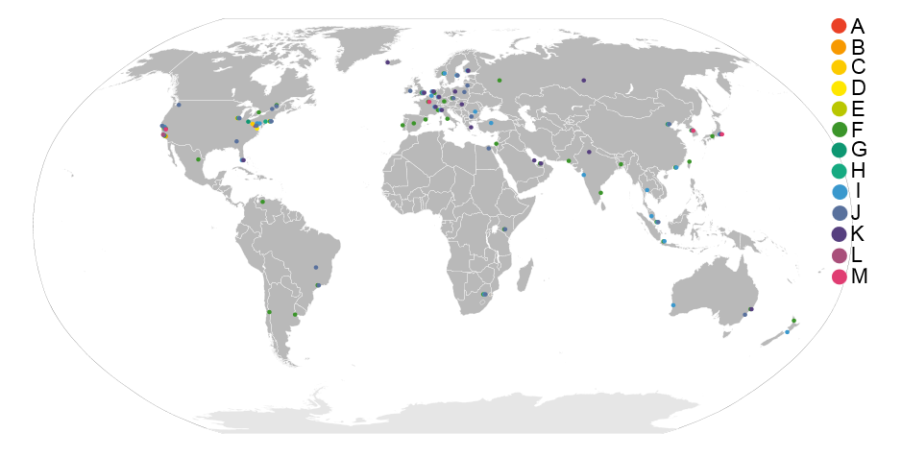
ルートサーバの位置
http://ja.wikipedia.org/wiki/%E3%83%AB%E3%83%BC%E3%83%88%E3%82%B5%E3%83%BC%E3%83%90

